Slide 1
Angularで始める Web開発体験
2019/06/28 B1セミナールーム
運輸システム事業部 佐々木 朝弘

Slide 2
スケジュール
タイムスケジュール | 内容
13:30~14:00 | Angularについて説明
14:00~15:00 | ハンズオン
15:00~16:00 | 休憩
16:00~17:00 | ハンズオン
17:00~17:30 | クロージング

Slide 3

HELLO!
佐々木 朝弘
所属：運輸システム事業部
開発歴：Angular歴1年

Slide 4
目的： 最新Webフレームワークに触れてなんでもできる事を体験する

Slide 5
デモ： 今日作るアプリのデモをします

Slide 6
環境準備

Slide 7
まえがき
VsCodeのターミナルを操作する場合は
エディタでコードを修正する場合は
コマンド
エディタ

Slide 8
環境準備（#1）
アプリケーションインストール ※以下、全て最新バージョンをインストールください
Visual Studio Code
https://code.visualstudio.com/
Node.js
https://nodejs.org
Npm
※ Node.js (上記) をインストールすると一緒に npm もインストールされます

Slide 9
環境準備（#2）
コマンド
アプリケーションインストール ※以下、全て最新バージョンをインストールください
Angular CLI
以下のコマンドラインにてインストールします。
npm install -g @angular/cli
※ 詳細は以下のページを参照ください。 https://www.npmjs.com/package/@angular/cli
Debugger for Chrome
https://marketplace.visualstudio.com/items?itemName=msjsdiag.debugger-for-chrome

Slide 10

TypeScript
Microsoft によって開発されたプログラミング言語でOSS。
JavaScript のスーパーセットであり、JavaScript と互換性を持つ。
TypeScript は、コンパイルすると JavaScript に変換される。
オブジェクト指向、静的型付けなどの特徴がある。
C# や Java の文法に似ている。

Slide 11

Angular
AngularはGoogle社が中心となって開発したTypeScriptで書かれたOSSのWebアプリケーションフレームワーク
コンポーネント指向
クライアントフルスタックフレームワーク

Slide 12
コンポーネント指向
コンポーネントにビュー (UI 要素)、ロジック、メタ情報が含まれ たまとまり。コンポーネントを組み合わせて画面を構成する

Slide 13
クライアント
フルスタックフレームワーク
アプリケーション開発時に必要となる機能全般が提供されている。
テンプレートエンジン
依存性注入
フィルター
アニメーション
ルーティング
テスト

Slide 14
時間もないのでそれでは開始します

Slide 15
アプリケーションの作成
フォルダを作成し、ファイルエクスプローラーで Visual Studio Code を開く。
Visual Studio Codeでターミナルを起動する。
メニューバーにある「ターミナル」→
「新しいターミナル」を選択する

Slide 16
アプリケーションの作成
ターミナルから次のコマンドを実行
アプリケーション作成
ng new my-app1 --style=scss
? Would you like to add Angular routing? (y/N)⇒y
アプリケーションルートに移動
cd my-app1
アプリケーション実行
ng serve -o

Slide 17
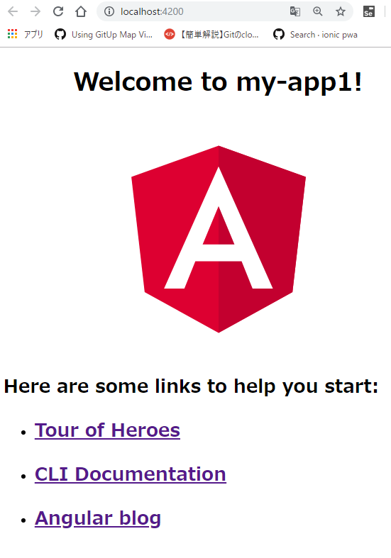
アプリケーションの実行結果

Slide 18
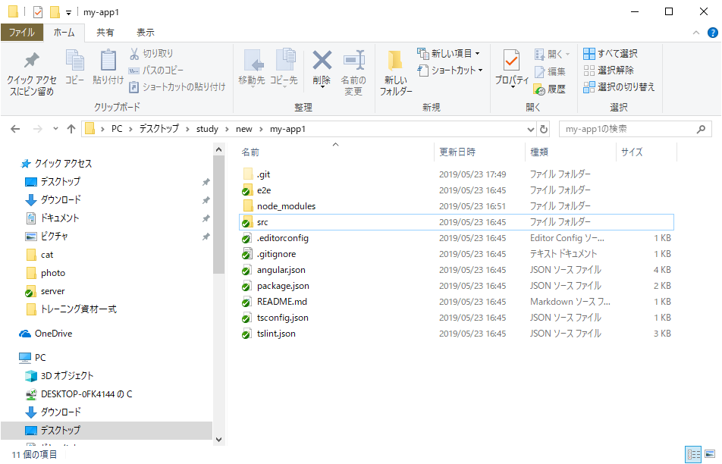
アプリケーションのフォルダ、ファイル構成の理解

Slide 19
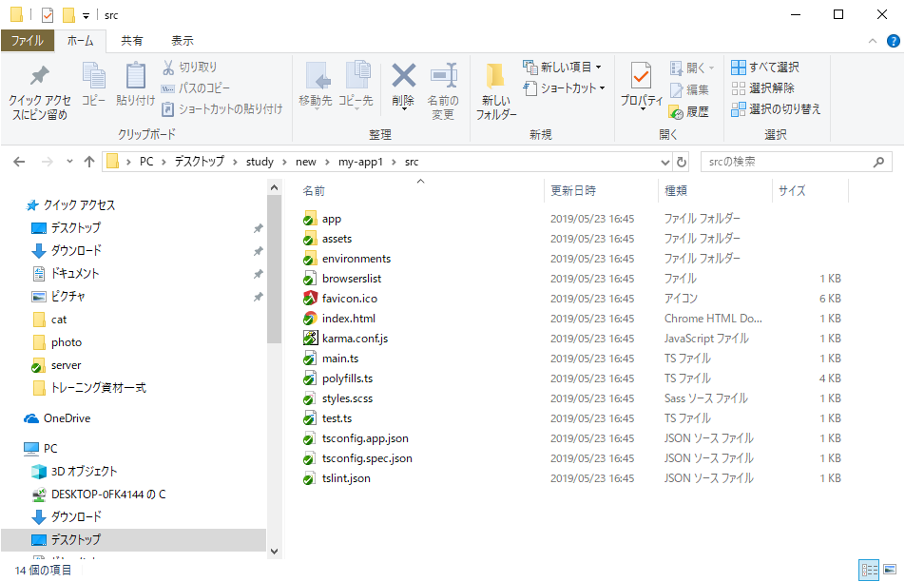
アプリケーションのフォルダ、ファイル構成の理解

Slide 20
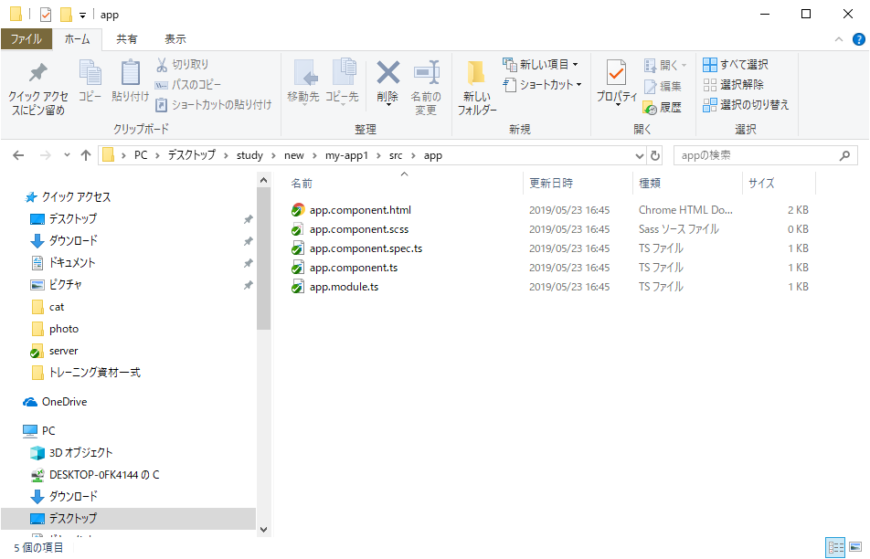
アプリケーションのフォルダ、ファイル構成の理解

Slide 21
デバッグ実行
コマンド
ターミナルでng serve
App.component.ts にブレイクポイントを設定
「デバッグの開始」ボタンをクリック (もしくは F5 を押下

Slide 22
アプリケーションの流れ
アプリケーション実行の流れ
Angular.json
index.html
main.ts
app.module.ts
app.component.ts
参考：Angularの基本構造を理解して、アプリ開発を始めるには？ https://www.buildinsider.net/web/angulartips/002

Slide 23
ファイルの説明１
angular.json
Angular プロジェクトの各種設定が記述されているファイル。アプリケーションのエントリポイントの 指定がなされている。
index.html
app.module に含まれている app.component を含んでいる。
main.ts
アプリケーション起動に必要な機能のインポートを行う。また、アプリケーション起動時のモジュール を指定する。

Slide 24
ファイルの説明２
app.module.ts ルートモジュール。
main.ts にてアプリケーション起動時に読み込まれる。モジュール内で利用するコ ンポーネントを登録する。
app.component.ts
画面上に表示される UI (HTML) や、UI に紐づくロジックが含まれる。

Slide 25
枠を作る
コマンド
プロジェクト作成
ng new costcalc --style=scss
ディレクトリ移動
cd src/app
モジュール作成
ng g m costcalc --routing
ディレクトリ移動
cd costcalc
コンポーネント作成
ng g c host

Slide 26
ルーティングをする１
エディタ
app-routing.module.ts
costcalc-routing.module.ts
const routes: Routes = [
{ path: '', redirectTo: 'costcalc', pathMatch: 'full' },
{ path: 'costcalc', loadChildren: './costcalc/costcalc.module#CostcalcModule' }
];
const routes: Routes = [
{
path: '',
children: [
{ path: '', redirectTo: 'host' },
{ path: '', redirectTo: '', pathMatch: 'prefix' },
{ path: 'host', component: HostComponent }
]
}
];

Slide 27
ルーティングをする２
エディタ
costcalc-routing.module.ts
const routes: Routes = [
{
path: '',
children: [
{ path: '', redirectTo: 'host' },
{ path: '', redirectTo: '', pathMatch: 'prefix' },
{ path: 'host', component: HostComponent }
]
}
];

Slide 28
Angular Materialのインストール
コマンド
Angular Materialのサイト
https://material.angular.io/
Get stratedを参考にインストールを行う
npm install --save @angular/material @angular/cdk @angular/animations
ng add @angular/material
テーマとかhammer.jsのインストールを聞かれるからテーマとhammer.jsをYes

Slide 29
モジュールの設定
エディタ
myapp/src/app/costcalc/costcalc.module.ts
importとimports を書く

Slide 30
ここからが本格的なコーディング
エディタ
Materal Designのコンポーネントサイトを見ながらデザインしていく
https://material.angular.io/components/categories

Slide 31
PWA
コマンド
PWA
https://angular.jp/guide/service-worker-getting-started
PWAはWebアプリケーションをネイティブアプリのように動作させる仕組み

Slide 32
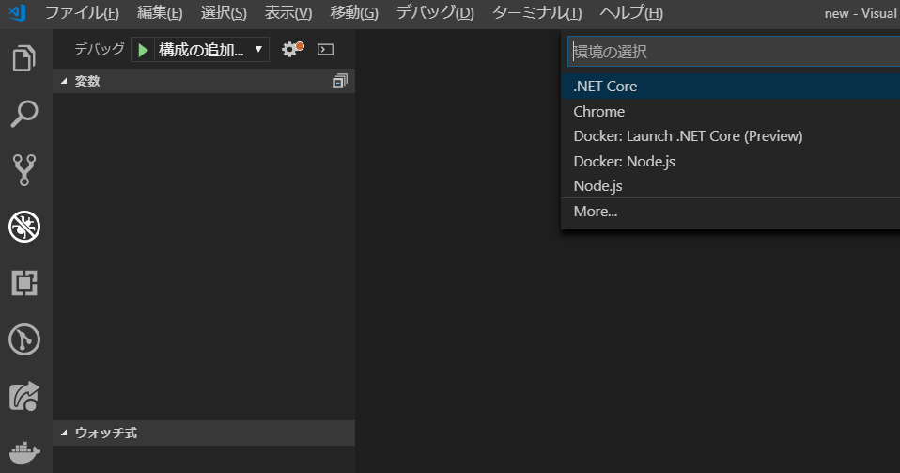
デバック設定
Visual Studio Code にて下記メニューを選択

Slide 33
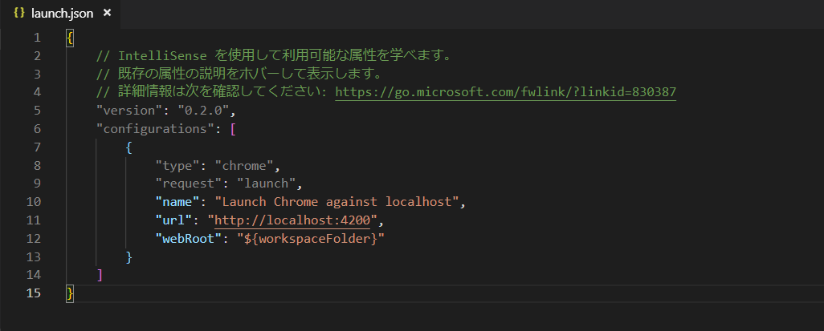
デバック設定
Visual Studio Code にて下記メニューを選択
urlのport番号を8080から4200に変更します

Slide 34
チュートリアル
Angular公式チュートリアル
https://angular.jp/tutorial
Angular Materialデザイン
https://material.angular.io/

Slide 35
THANKS!
Any questions?
質問など思い出したらメールください

Slide 36
次回告知
次回もやる予定です。
PWAとFirebase（NoSQL ） 7月末予定
Cloud画像認識 9月末予定
AdobeXD （プロトタイプ作成） 10月末予定
ハッカソンで何か作る！ 11月末予定

Slide 37

アンケート
アンケートに協力お願いします。
https://forms.gle/K1A8ZK3GakTi55h67

